Slide 1

Company Name
美食西餐厅介绍PPT模板
报告时间：2017年10月 报告人：泡泡糖PPT

Slide 2

About US
标题数字等都可以通过点击和重新输入进行更改。标题数字等都可以通过点击和重新输入进行更改。标题数字等都可以通过点击和重新输入进行更改。标题数字等都可以通过点击和重新输入进行更改。

Slide 3
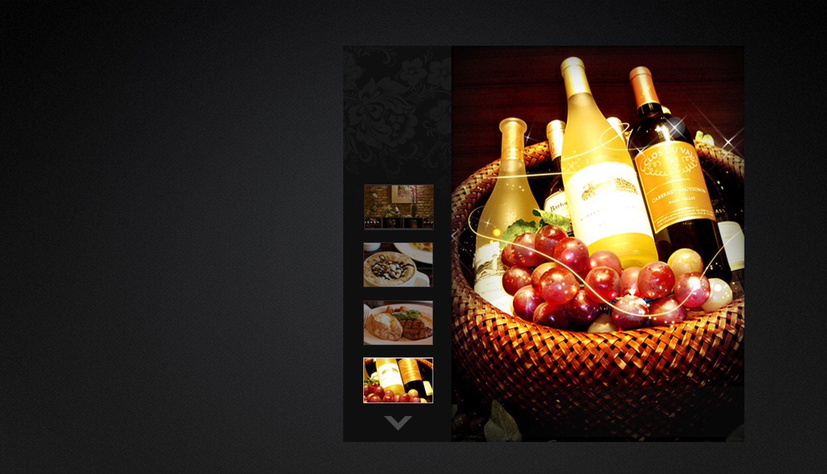
餐厅简介
以德、奧料理為主要特色，提供您風味十足、添加特殊香料的精緻菜色，如香味四溢的「嫩烤法式香料小羊排」、鮮嫩多汁的「美國頂級肋眼牛排」、多種香料醃製成皮薄肉嫩的「維也納烤雞腿」與皮脆肉軟的「德國香烤豬腳」等，而豬腳搭配冰涼的德國華士坦生啤酒，滋味更顯美妙。
另值得一提的是，月湖注重每位來賓的衛生、安全、健康，店裡飲用水特別採用奈米淨水處理器，不僅水分子極小、水質變得柔軟順口，且含氧量相當豐富，從玻璃杯中滿佈的微小汽泡即可窺知店裡的飲用水真的一極棒。

Slide 4

美食￮之家
前菜(3選1)：
帕瑪火腿佐哈密瓜
沙拉米搭芝麻菜
水果優格沙拉
招牌豐富商業套餐，含麵包、湯或沙拉、主菜及甜點、飲料。另主廚推薦各式套餐均含開胃菜、麵包、湯、沙拉、主菜及甜點、飲料。又師傅精製甜點，如德式乳酪蛋糕、提拉米蘇等也令人驚豔。

Slide 5

主菜：
經典慢火燻烤豬肋排
北海道鮮干貝奶油燉飯
招牌爐烤德國豬腳 (全程爐烤,口感偏硬）
碳烤美國牛排佐黑胡椒醬汁香煎季節性鮮魚
2015

Slide 6



咖啡 / COFFEE
精选优等阿拉比卡咖啡豆，经过深度烘焙，研磨，萃取，改良，为我们的”升活家奉上极致的味觉感官享受

Slide 7
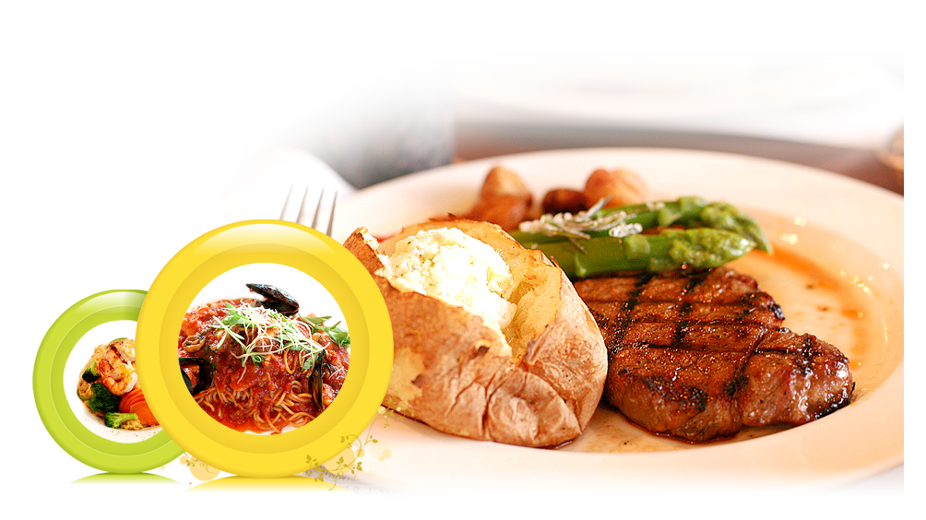
開胃菜：(5選1) 單點NT280
匈牙利沙拉米搭芝麻葉
義式帕瑪火腿佐哈密瓜
乳酪煙燻鮭魚
創意嫩煎豬肝佐義式老醋醬汁
布根地紅酒蒜味焗烤田螺

Slide 8
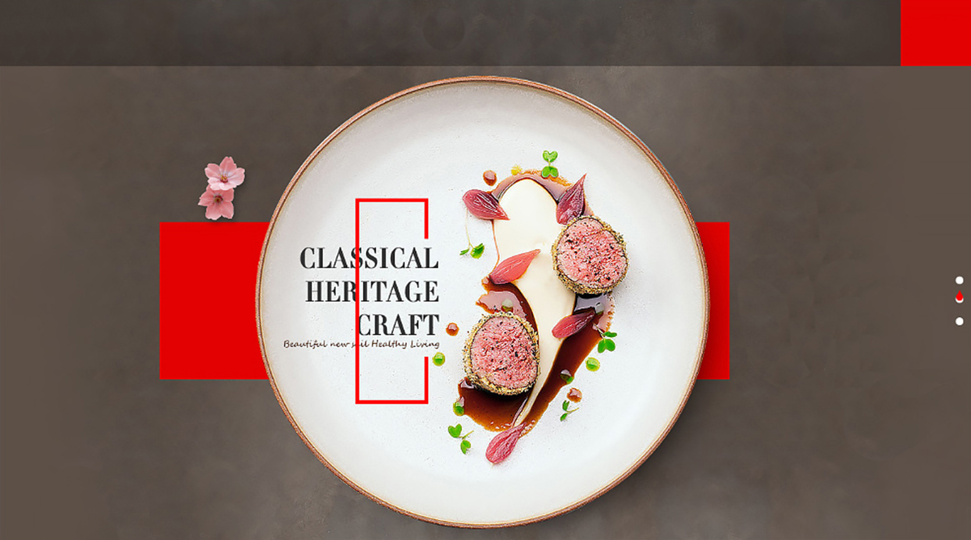
單點：
乳酪煙燻鮭魚
創意嫩煎豬肝佐義式老醋醬汁
布根地紅酒蒜味焗烤田螺
德式全麥麵包
義式香料醃橄欖
德國華士坦啤酒6瓶
DELICIOUS
享受￮美味

Slide 9
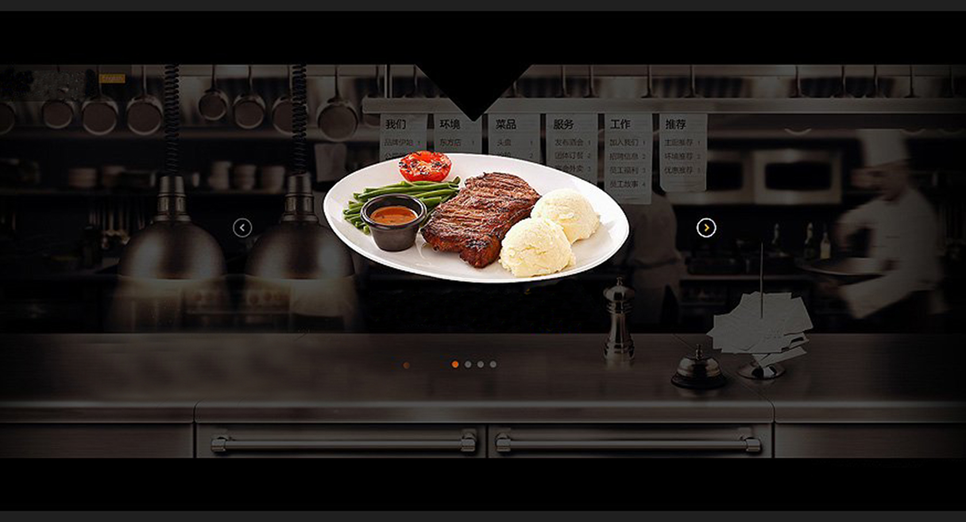
DELICIOUS
享受￮美味
以風味雋永的美食享譽業界，是國內第一家全天候提供30種以上全套美式及墨西哥式早餐的餐廳，主廚羅敦弼師傅具40年廚藝經驗，推薦墨西哥料理、美式烤火雞、各式派點、披薩、炸雞等均味美。

Slide 10
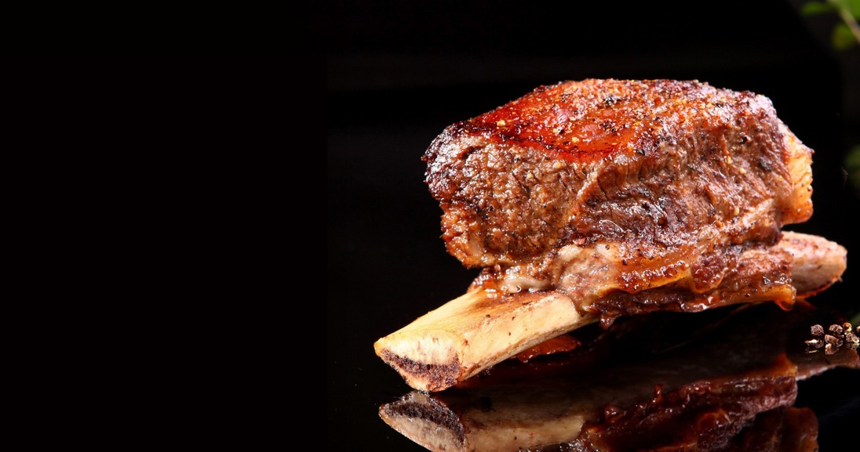
套餐主菜：
經典慢火燻烤醏肋排
套餐NT980、單點NT580
爐烤德國豬腳(全程爐烤,口感偏硬)
套餐NT1180、單點NT780
香煎宜蘭法式鴨胸搭蘋果佐柳橙焦糖醬汁
套餐NT1280、單點 NT880
德式水煮豬腳(烹飪時間需60分鐘)
套餐NT1380、單點NT980
碳烤美國冷藏安格斯無骨牛小排佐黑胡椒醬汁 套餐NT1380、單點 NT980
爐烤紐西蘭法式香料小羊排佐香草醬
套餐NT1380、單點NT980
香煎海大蝦，季節鮮魚，北海道鮮干貝
套餐NT1380、單點NT980
匈牙利牛肉奶油燉飯
套餐NT1380、單點NT980

Slide 11

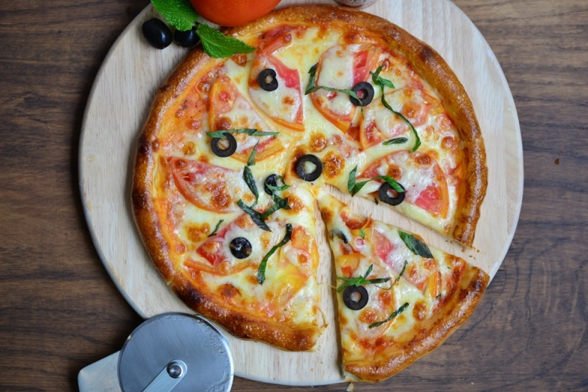
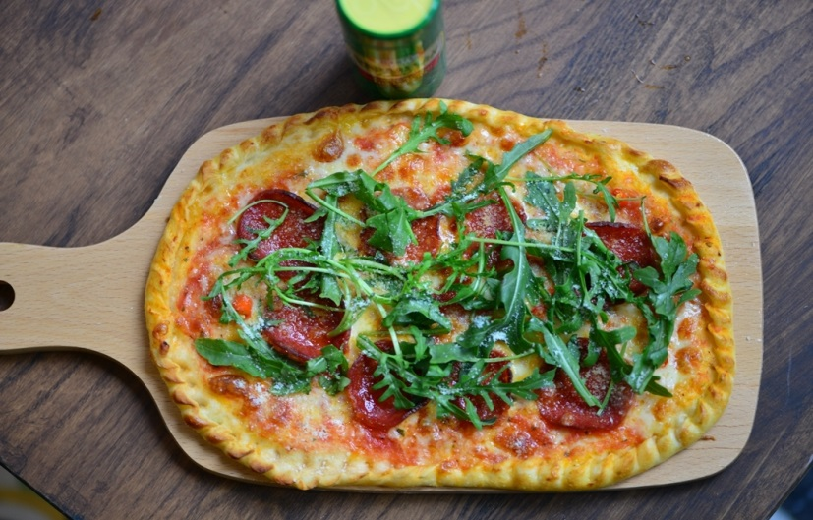
披萨/ PIZZA
融合了更多的烘焙先进工艺，让意式薄皮PIZZA更美味

Slide 12
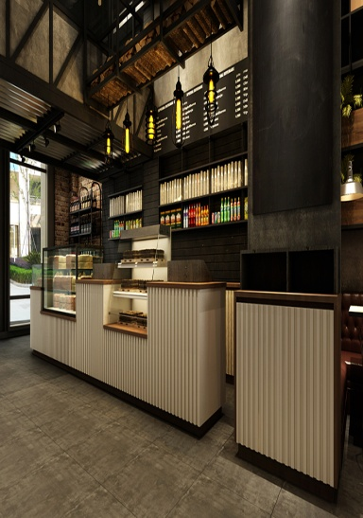
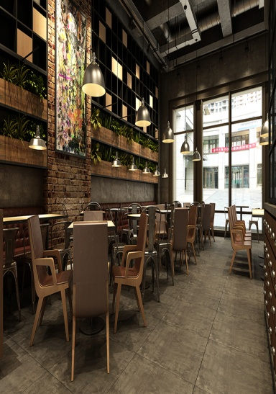
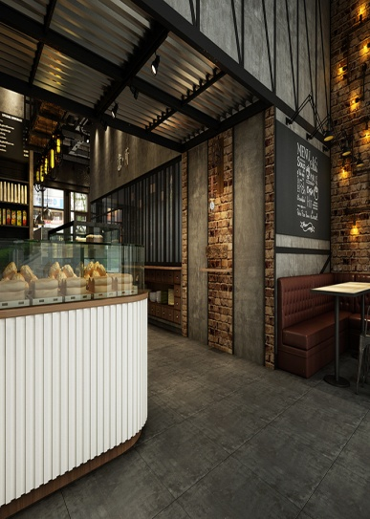
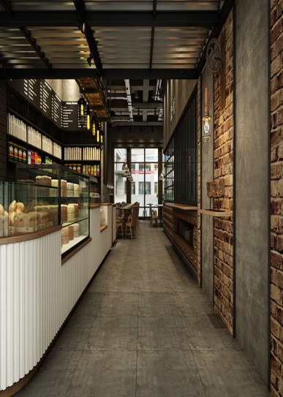

1.店铺名称：意所（中文）interesting space英文
2.品牌解读：一个有意思的地方
3.品牌个性：
自由，趣味

Slide 13
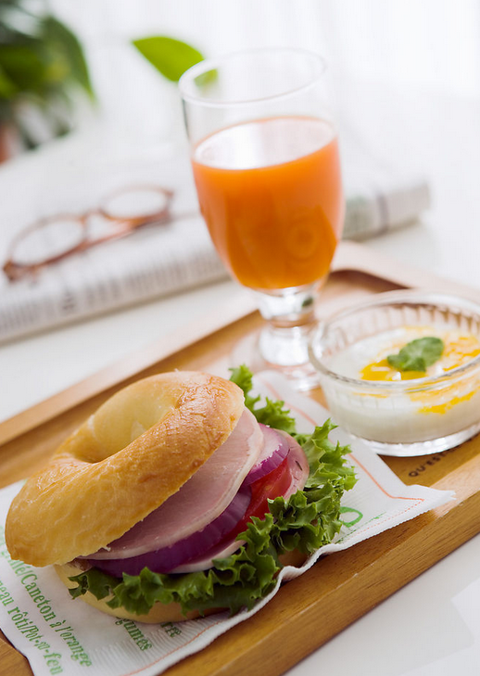
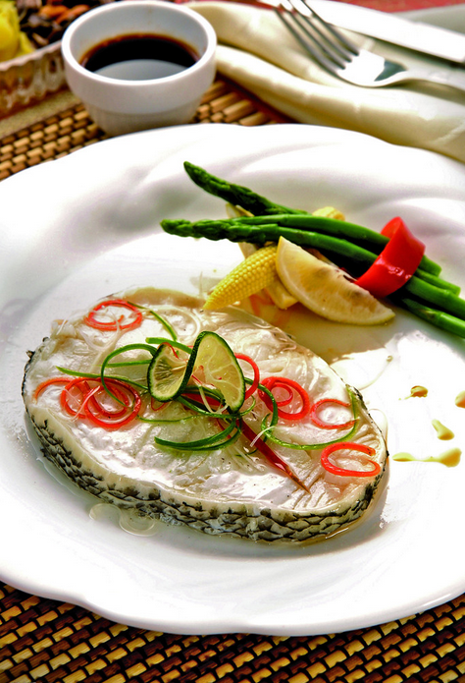
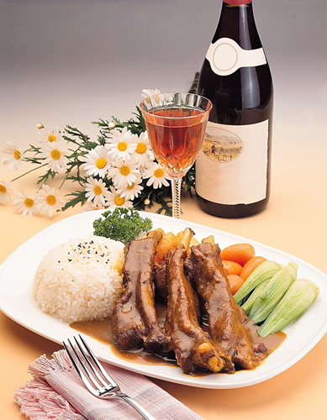
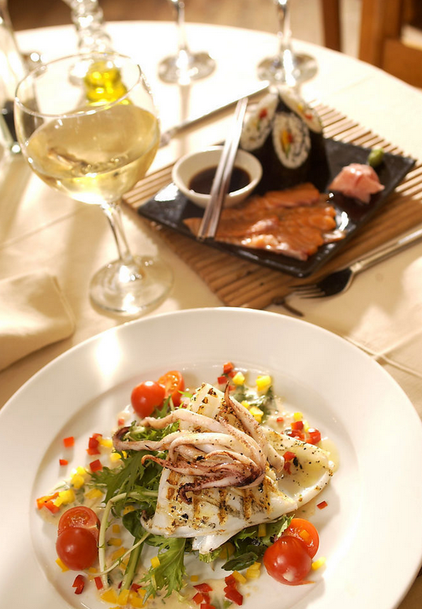
定位人群
更改图片方法讲解
单击选中图片，右键，设置图片格式，填充，图片或文理填充，文件，选择你要的图片即可
（备注，建议使用图片前先将图片裁剪成如图差不多的长方形，图片不会变形）

Slide 14


更改图片方法讲解
单击选中图片，右键，设置图片格式，填充，图片或文理填充，文件，选择你要的图片即可
（备注，建议使用图片前先将图片裁剪成如图差不多的长方形，图片不会变形）

Slide 15
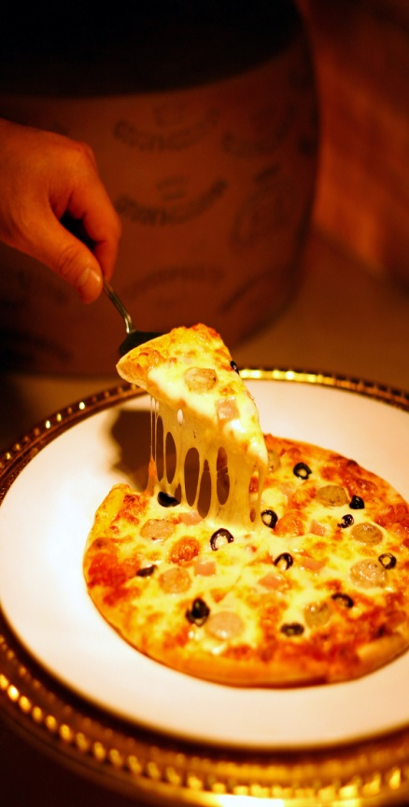
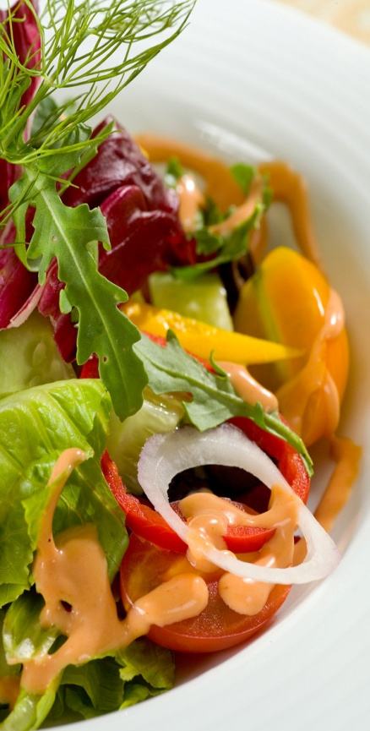
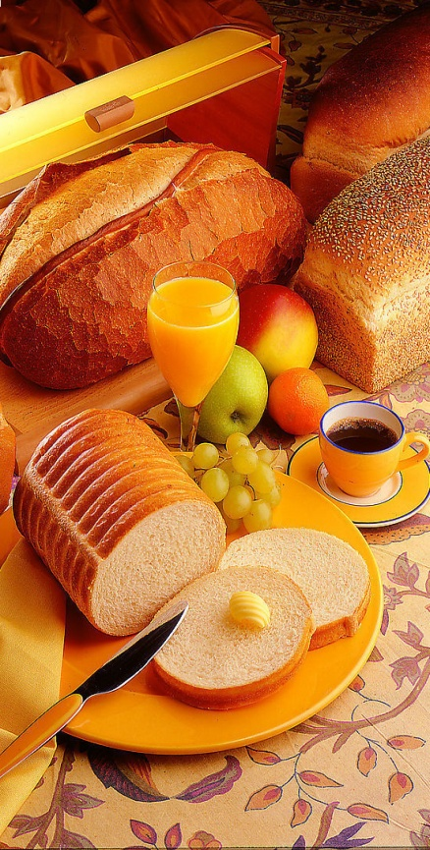
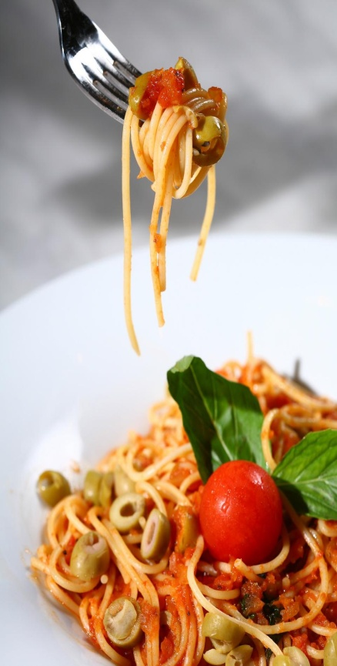
我们的厨师长Ice 是国内第一个提出“localism”的85后新贵厨师，经历了新加坡，香港，三亚，成都各类中西文化的交流与冲击，希望在“localism”的技法上推陈出新

Slide 16
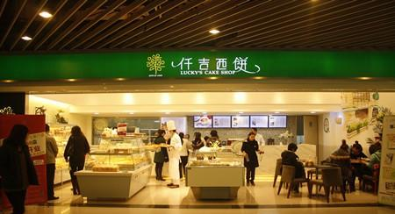
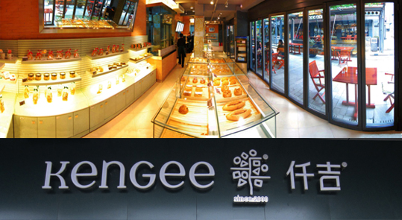
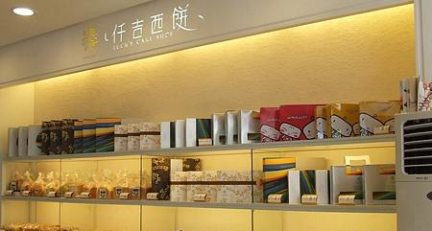

我们餐厅隶属于”仟吉“集团旗下，
仟吉集团是华中区最大的烘焙连锁品牌

Slide 17
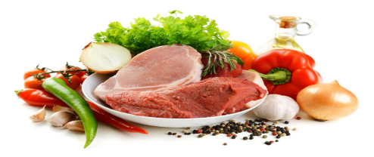
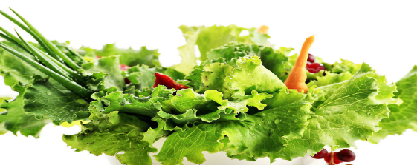
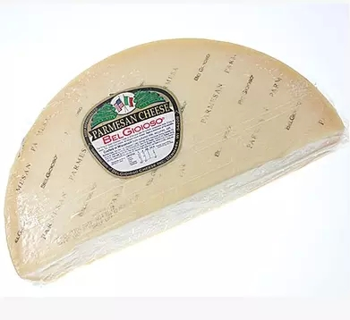
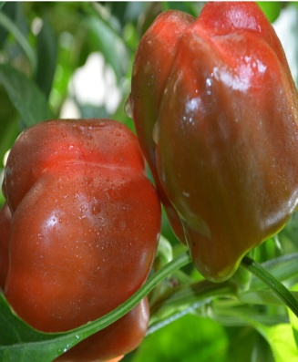

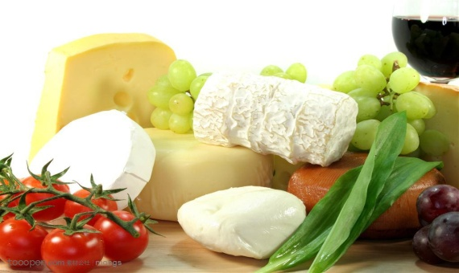
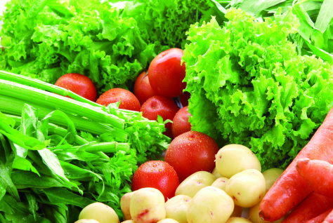

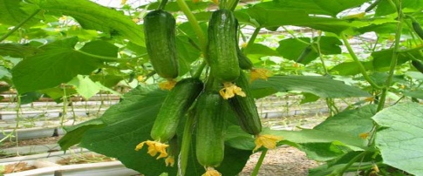
修改图片方法
单击选中图片，右键，设置图片格式，填充，图片或文理填充，文件，选择你要的图片即可
（备注，建议使用图片前先将图片裁剪成如图差不多的长方形，图片不会变形）

Slide 18
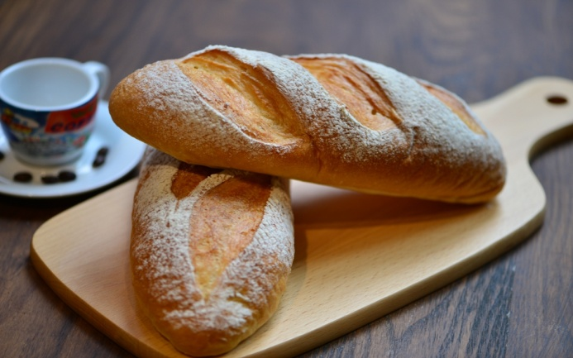

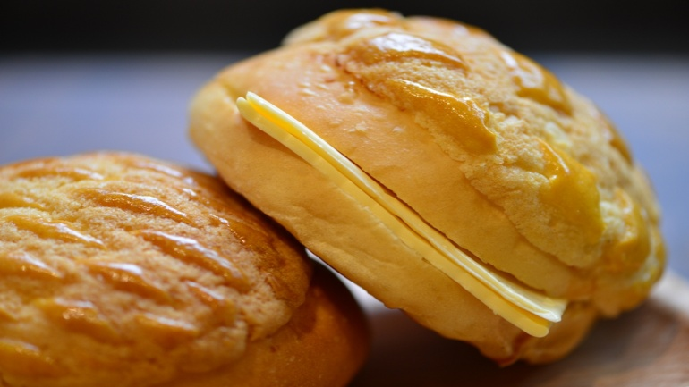
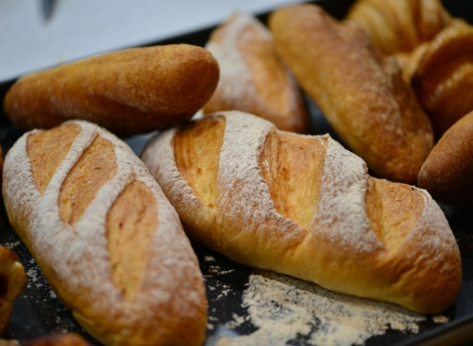

烘焙面包 / BREAD
采用了纯欧的技法，融合日本极致烘焙技术，打造出餐厅类最好吃的甜点和面包

Slide 19
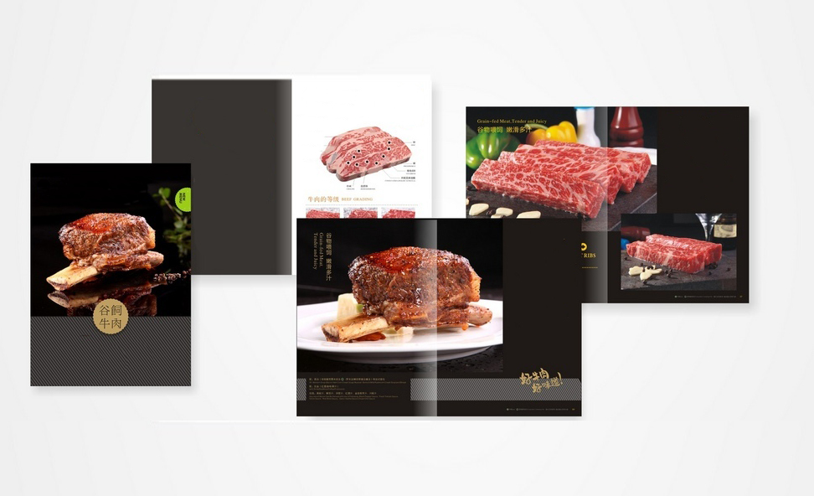
T骨牛排选自带骨前腰脊肉，中间有一个T字型的骨头，两边的肉一边细腻一边粗犷，富有钙质，鲜嫩醇香。
配餐：开胃酒、西式煎蛋、意大利面、法式面包、泡沫红茶、奶油蘑菇汤（粟米浓汤）、缤纷自选沙拉不限量……

Slide 20

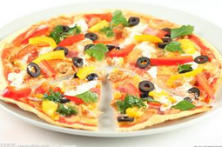
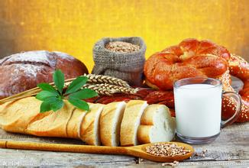
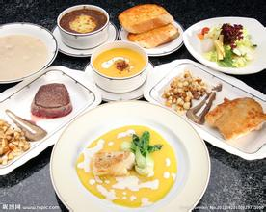
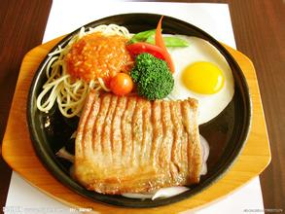
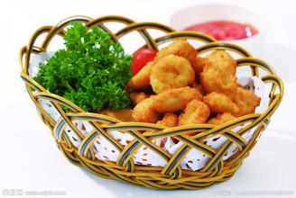
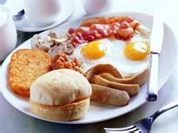
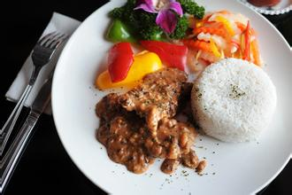
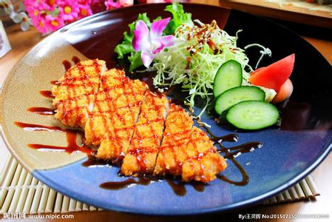
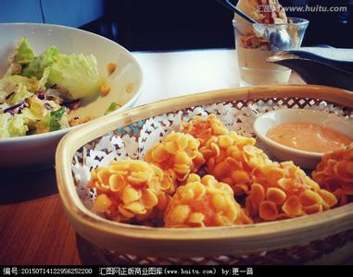
01
02
03
04
05
在此添加内容在此添加内容在此添加内容在此添加内容在此添加内容
在此添加内容在此添加内容在此添加内容在此添加内容在此添加内容
在此添加内容在此添加内容在此添加内容在此添加内容在此添加内容
在此添加内容在此添加内容在此添加内容在此添加内容在此添加内容
在此添加内容在此添加内容在此添加内容在此添加内容在此添加内容
06
07
08
09
10
在此添加内容在此添加内容在此添加内容在此添加内容在此添加内容
在此添加内容在此添加内容在此添加内容在此添加内容在此添加内容
在此添加内容在此添加内容在此添加内容在此添加内容在此添加内容
在此添加内容在此添加内容在此添加内容在此添加内容在此添加内容
在此添加内容在此添加内容在此添加内容在此添加内容在此添加内容

Slide 21


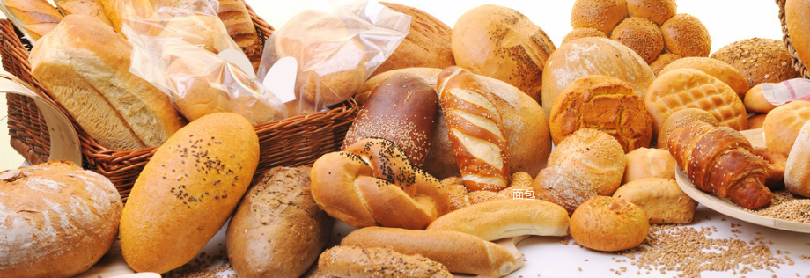
FREE●FUN
一个与沉闷的办公室
枯燥的工作无关的地方……
A boring office
Boring work place...

Slide 22
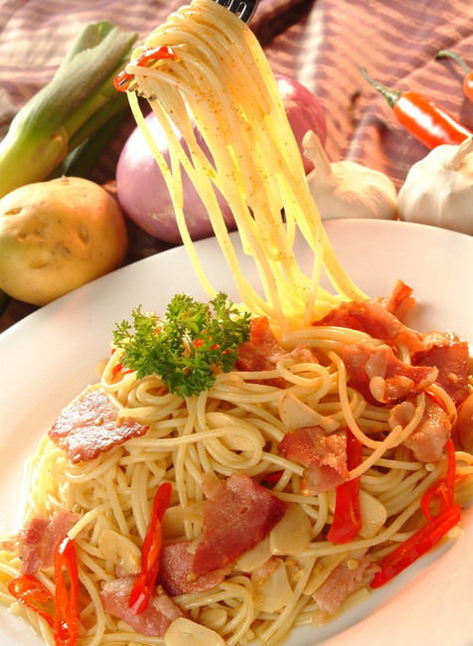
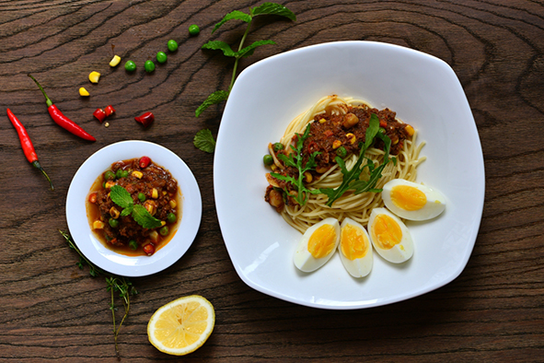
产品工艺：
意面 / PASTA
融合了意大利西西里地区的做法，用“localism”的技法

Slide 23
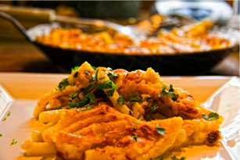
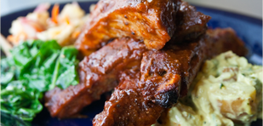
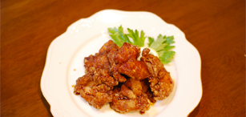
$
$
$
9
8
7
输入你的标题
这里输入简单的文字概述里输入简单文字概述输入简单的文字概述里输入输入里这里输入简单的文字概述里输入简单文字概述输入简单的文字
输入你的标题
这里输入简单的文字概述里输入简单文字概述输入简单的文字概述里输入输入里这里输入简单的文字概述里输入简单文字概述输入简单的文字
输入你的标题
这里输入简单的文字概述里输入简单文字概述输入简单的文字概述里输入输入里这里输入简单的文字概述里输入简单文字概述输入简单的文字

Slide 24




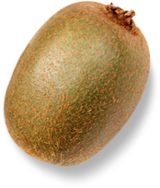







爱上水果 / FRUIT
水果是指多汁且大多数有甜味可直接生吃的植物果实，不但含有丰富的营养且能够帮助消化。水果是对部分可以食用的植物果实和种子的统称。水果有降血压、减缓衰老、减肥瘦身、皮肤保养、 明目、抗癌、降低胆固醇等保健作用。

Slide 25

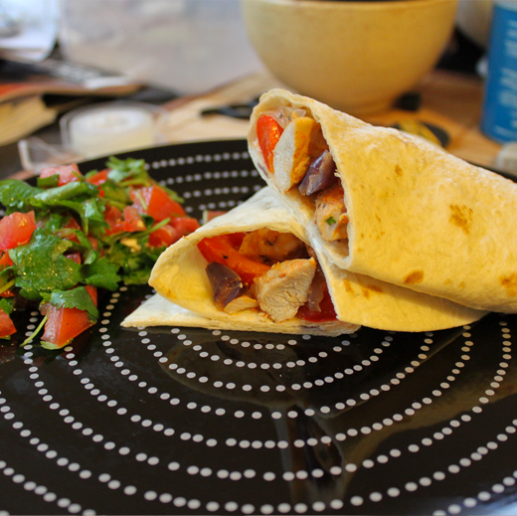
6
$
尽享美食
NACHOS
这里输入简单的文字概述里输入简单文字概述输入简单的文字概述里输入输入里这里输入简单的文字概述里输入简单文字概述输入简单的文字
$
$12.99
9
$
7

Slide 26



美味西餐
美味西餐
美味西餐
美味西餐
美味西餐

Slide 27


2017年
2017年6月我们在王家墩泛海CBD开了第一家店，短时间内已经成为写字楼白领阶层首选的休闲场所。
2018年
2018年预计会开第二家店，未来3年内，我们将在武汉各商圈开5家店
5年内
5年内将会进军长沙，
郑州等其他省会城市

Slide 28
感谢聆听 欢迎指正
Notes:
小芥末素材店https://rosyhouse.taobao.com

